Slide 1
微服务架构之Dubbo入门介绍
方小明

Slide 2
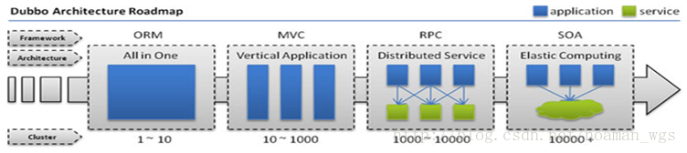
架构演变的过程

Slide 3
单一应用架构
当网站流量很小时，只需一个应用，将所有功能都部署在一起，以减少部署节点和成本。
此时，用于简化增删改查工作量的数据访问框架(ORM) 是关键。
垂直应用架构
当访问量逐渐增大，单一应用增加机器带来的加速度越来越小，将应用拆成互不相干的几个应用，以提升效率。
此时，用于加速前端页面开发的 Web框架(MVC) 是关键。
分布式服务架构
当垂直应用越来越多，应用之间交互不可避免，将核心业务抽取出来，作为独立的服务，逐渐形成稳定的服务中心，使前端应用能更快速的响应多变的市场需求。
此时，用于提高业务复用及整合的 分布式服务框架(RPC) 是关键。
流动计算架构
当服务越来越多，容量的评估，小服务资源的浪费等问题逐渐显现，此时需增加一个调度中心基于访问压力实时管理集群容量，提高集群利用率。
此时，用于提高机器利用率的资源调度和治理中心(SOA) 是关键。

Slide 4
Dubbo是什么？
一款分布式服务框架
高性能和透明化的RPC远程服务调用方案
SOA服务治理方案

Slide 5
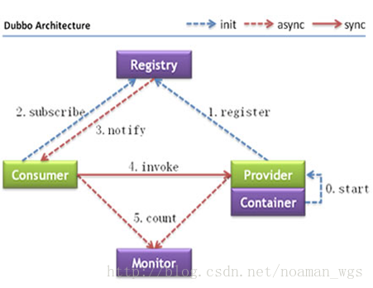
Dubbo架构
Provider: 暴露服务的服务提供方。 Consumer: 调用远程服务的服务消费方。 Registry: 服务注册与发现的注册中心。 Monitor: 统计服务的调用次数和调用时间的监控中心。

Slide 6
Dubbo注册中心
对于服务提供方，它需要发布服务，而且由于应用系统的复杂性，服务的数量、类型也不断膨胀；
对于服务消费方，它最关心如何获取到它所需要的服务，而面对复杂的应用系统，需要管理大量的服务调用。
对于服务提供方和服务消费方来说，他们还有可能兼具这两种角色，即既需要提供服务，有需要消费服务。通
过将服务统一管理起来，可以有效地优化内部应用对服务发布/使用的流程和管理。服务注册中心可以通过特定协议来完成服务对外的统一。
Dubbo提供的注册中心有如下几种类型可供选择：
Multicast注册中心
Zookeeper注册中心
Redis注册中心
Simple注册中心

Slide 7
Dubbo优缺点
优点：
透明化的远程方法调用 - 像调用本地方法一样调用远程方法；
只需简单配置，没有任何API侵入。软负载均衡及容错机制 可在内网替代nginx lvs等硬件负载均衡器。
服务注册中心自动注册 & 配置管理 -不需要写死服务提供者地址，注册中心基于接口名自动查询提供者ip。 使用类似zookeeper等分布式协调服务作为服务注册中心，可以将绝大部分项目配置移入zookeeper集群。
服务接口监控与治理 -Dubbo-admin与Dubbo-monitor提供了完善的服务接口管理与监控功能，针对不同应用的不同接口，可以进行 多版本，多协议，多注册中心管理。
缺点：
只支持JAVA语言

